Slide 1
嵌入式Linux优化
加快Linux的起动过程
主讲：李先静

Slide 2

优化第一原则
Don’t optimize
  够用就好
  选择更好的硬件
Optimization: Your Worst Enemy
  破坏封装(直接访问内部数据)
  减少抽象(直接调用实现函数)
  破坏软件架构

Slide 3

理想与现实
Linux系统起动太慢了
表现较差的
  Fedora 10 45s
  Openmoko 120s
表现较好的
  Android g1 35s
  Broncho 35s

Slide 4

用户体验才是目标
优化算法
延迟处理
  初始化时只做必要的任务，非关键的任务在第一次使用时或者空闲时再初始化。
  先显示界面，再初始内部逻辑。
欺骗用户
  先显示上次退出时界面的图片
转移用户注意力
  动画/等待光标
缺点变成特色
  不慢就不够档次

Slide 5
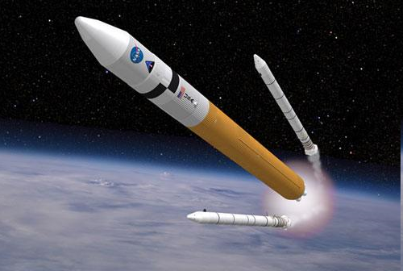
Linux初始化过程
Bootloader
Kernel
Init
Service
Desktop
application

Slide 6
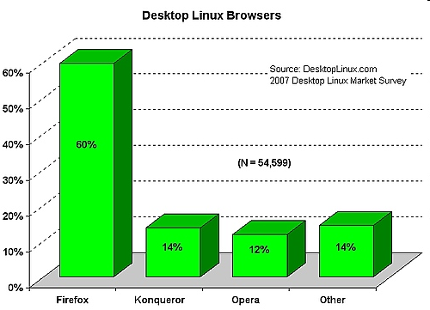
没有调查就没有发言权
没有调查就没有发言权
  Gprof
  OProfile
  Sysprofile
  Vtune
  Bootchart
  LD_DEBUG

Slide 7
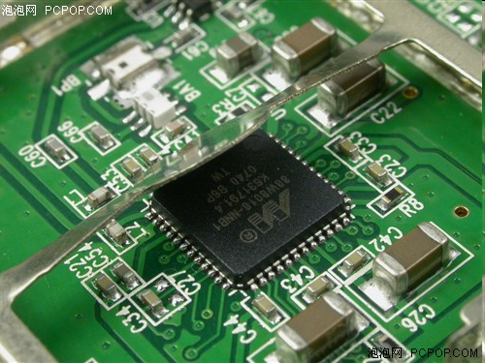
选择合适的硬件
CPU
RAM
FLASH

Slide 8

KISS原则
Keep It simple, Stupid!

Slide 9
选择合适的组件
轻量级的GUI
轻量级的libc

Slide 10
选择高效的算法
查找表
快速排序
二分查找
空间换时间

Slide 11
减少间接性
直接访问内部成员(去掉get/set)
减少抽象层次

Slide 12
低级优化
避免浮点数
避免除法
避免动态内存
循环展开
循环反转(i—代替i++)
循环内计算外移
Inline
用指针传递参数
MMX
…

Slide 13
Preload
减少加载时的重复的工作

Slide 14
readahead
减少IO等待时间

Slide 15
文件系统
尽量使用只读文件系统
关机时保存Yaffs2的checkpoint，避免开机的扫描。

Slide 16
针对动态库的优化
减少动态库数目
减少查找动态库的路径
Ldconfig
Prelink
Gnu hash
Eabi
删除不必要的文件

Slide 17
针对的进程优化
多个服务放在一个进程中
多个应用程序放在一个进程中
Fork+dlopen代替fork+exec

Slide 18
针对基本平台的优化
用优化过的libc代替glibc
用优化的init代替标准的init
设计服务之间的依赖，并发起动服务

Slide 19
Thumb指令
空间效率高，减少FLASH操作
执行效率高
充分利用I-cache

Slide 20
针对特定GUI的优化
GTK/DirectFB
  固化DirectFB的配置。
  去掉DirectFB中不必要的插件。
  去掉GTK中不必要的pixbuf loader和immodules
  去掉_gdk_visual_init中的检测。
  Gtkrc cache
  使用新的model代替model.clear
  …

Slide 21
针对硬件平台的优化
MMX
DSP
IPP

Slide 22
Q&A
谢谢

